Slide 1

基于kafka的分布式存储架构应用研究
答辩人： 吴瀚元
指导老师：刘春花
专业：网络工程

Slide 2
论文框架
选题意义
技术背景
分布式架构的部署
数据同步问题
测试
总结&展望

Slide 3
选题意义
1. 痛点：
业务量、扩展性、兼容性
2. 技术空白：
行业内有无现成的解决方案、有哪些组件是可用的
3. 现实意义：
客户需求、学习进步

Slide 4
技术背景
1. 涉及到的数据库：Redis、Oracle
2. 使用的消息中间件：Kafka
3. 开发框架：Spring Boot
4. 依赖管理：Maven
5. 代码管理：Git

Slide 5
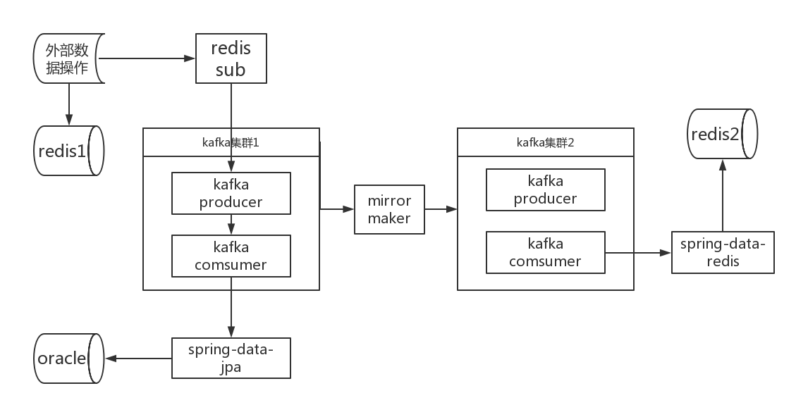
分布式架构的部署
整体结构说明

Slide 6
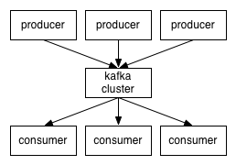
Kafka集群
集群部署方式：
两组分别由三个节点组成的Kafka集群，Producer与Consumer的数量由程序调用API控制（多线程的产生和关闭）

Slide 7
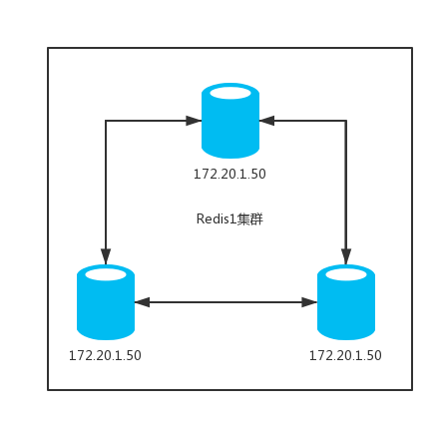
Redis集群部署
每个Redis集群由三台Redis服务器节点组成

Slide 8
项目难点
分布式架构的部署
增量数据获取的方式
如何保证实时同步的效率
数据同步的顺序问题

Slide 9
数据同步问题
1. 为什么会有数据同步问题
2. 数据同步问题的影响
3. 如何解决

Slide 10
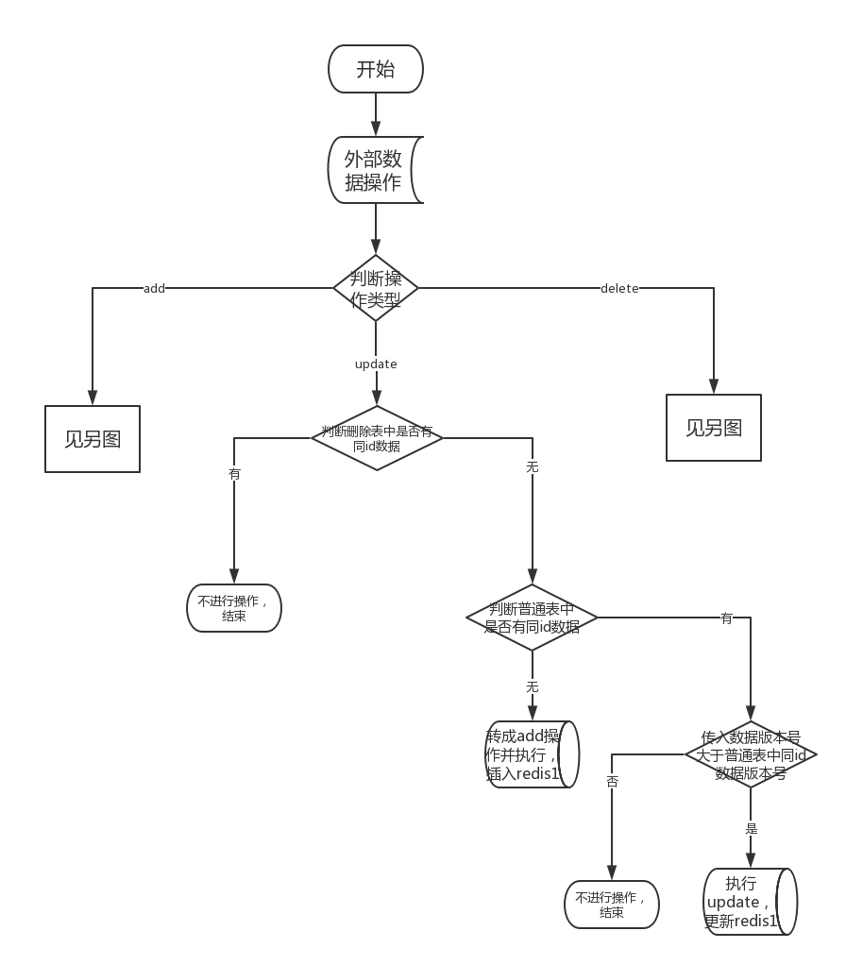
数据同步问题的解决
以update操作为例

Slide 11
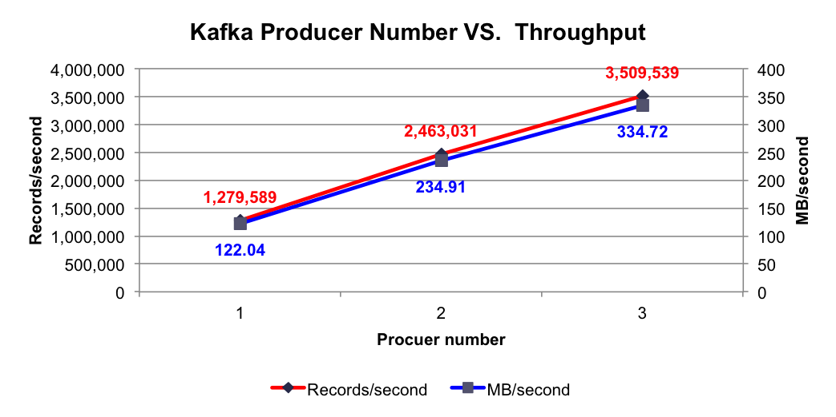
测试
测试1：producer数量与总吞吐量线性相关测试

Slide 12
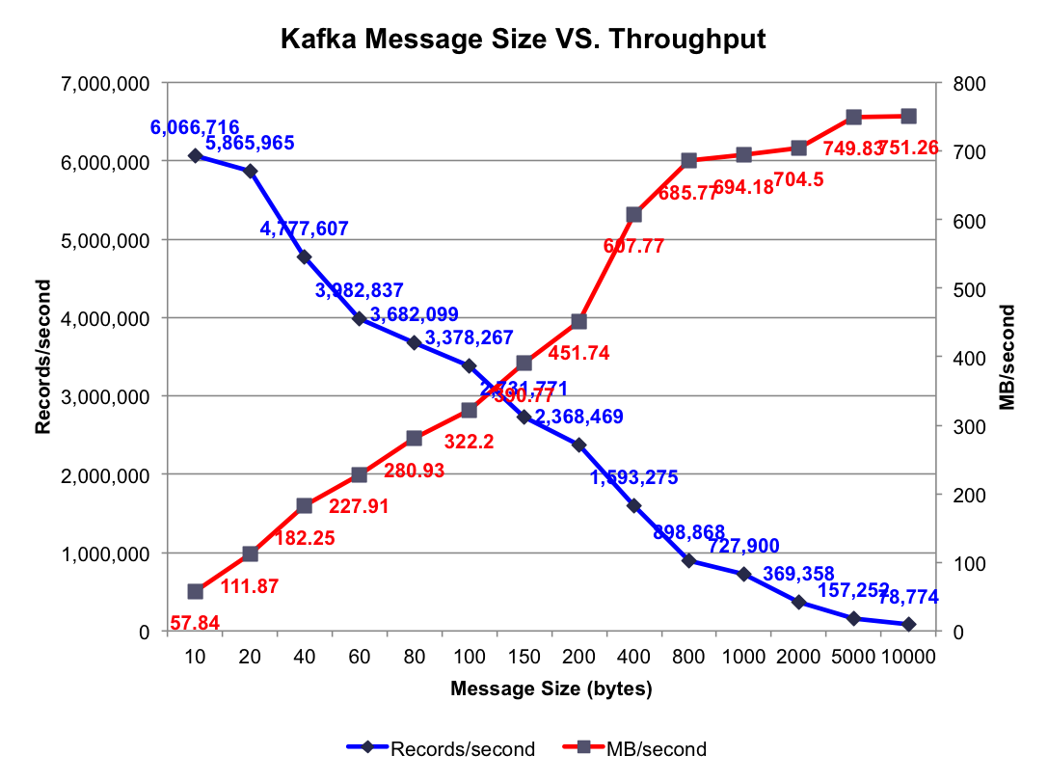
测试
测试2：消息体积大小与吞吐量关系

Slide 13
结论
1. 满足了需求
2. 完成了项目
3. 数据获取方法的尝试

Slide 14
Q&A

